Slide 1






GIÁO DỤC CÔNG DÂN 8
BÀI 2
TÔN TRỌNG SỰ ĐA DẠNG CỦA CÁC DÂN TỘC
Giáo viên: Phạm Thị Thanh Thuỷ

Slide 2




Mục tiêu bài học:
1
3
Nêu được một số biểu hiện của sự đa dạng của các dân tộc và các nền văn hoá trên thế giới.
Thể hiện được bằng lời nói và việc làm, thái độ tôn trọng sự đa dạng của các dân tộc và các nền văn hoá trên thế giới.
2
4
Hiểu được ý nghĩa của việc tôn trọng sự đa dạng của các dân tộc và các nền văn hoá trên thế giới.
Phê phán những hành vi kì thị, phân biệt chủng tộc và văn hoá.

Slide 3







Hoạt động 1
KHỞI ĐỘNG

Slide 4
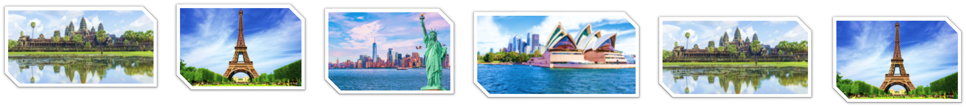
Em hãy kể tên các quốc gia gắn liền với biểu tượng văn hoá, du lịch trong các hình ảnh dưới đây và chia sẻ hiểu biết về các biểu tượng đó.

Slide 5












CONTINUE

Slide 6
Hoạt động 2
KHÁM PHÁ

Slide 7









Nhiệm vụ 1
Em hãy đọc các thông tin trong SGK tr. 11 và trả lời câu hỏi:
Công ước Quốc tế về xoá bỏ mọi hình thức phân biệt chủng tộc của Liên Hợp Quốc ra đời nhằm mục đích gì?
Sự đa dạng của các dân tộc trên thế giới được thể hiện như thế nào trong thông tin trên?
Ngày Quốc tế Khoan dung ra đời nhằm mục đích gì?

Slide 8

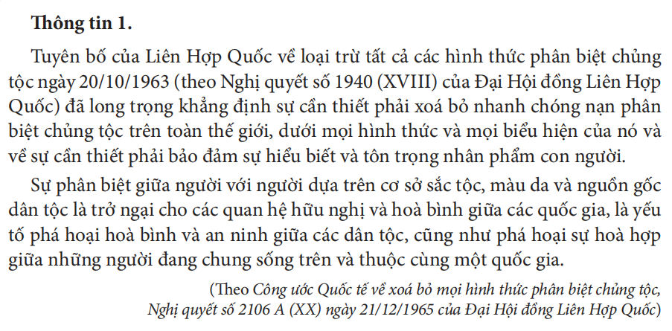


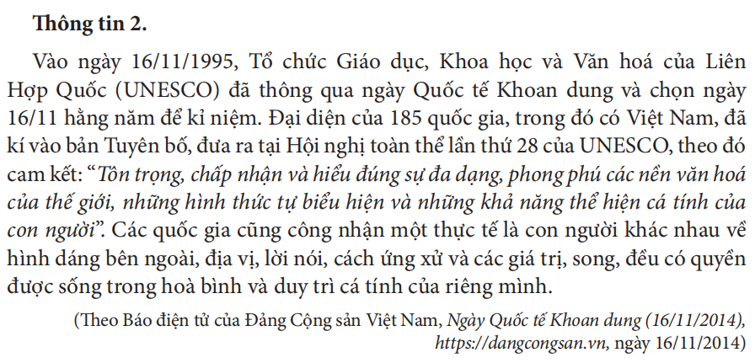







Slide 9




Nhiệm vụ 2
Em hãy quan sát các hình ảnh và đọc thông tin trong SGK tr. 12 và thực hiện các yêu cầu:
Em hãy nêu những nét đặc sắc của các dân tộc trong các hình ảnh, thông tin trên.
Em hãy nêu thêm một số biểu hiện khác về sự đa dạng của các nền văn hoá trên thế giới mà em biết.

Slide 10


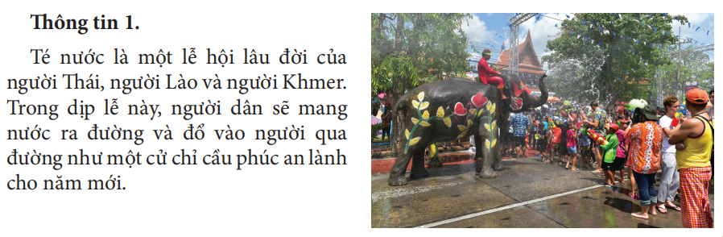
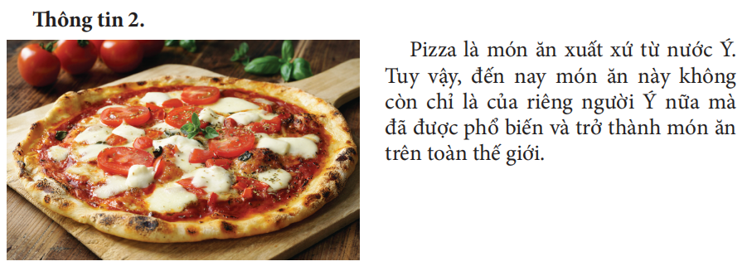
Hãy nêu những nét đặc sắc của các dân tộc trong hình ảnh, thông tin này.

Slide 11

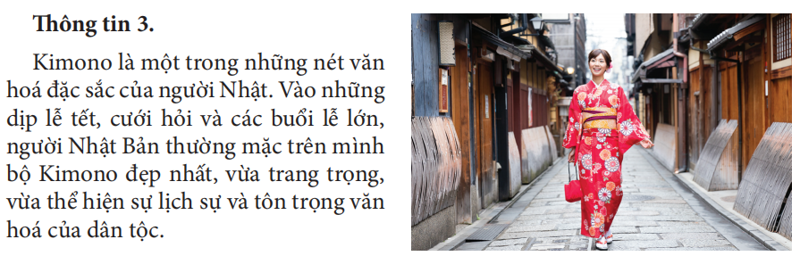
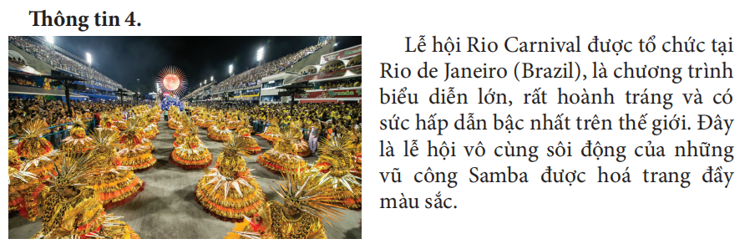


Hãy nêu những nét đặc sắc của các dân tộc trong hình ảnh, thông tin này.

Slide 12


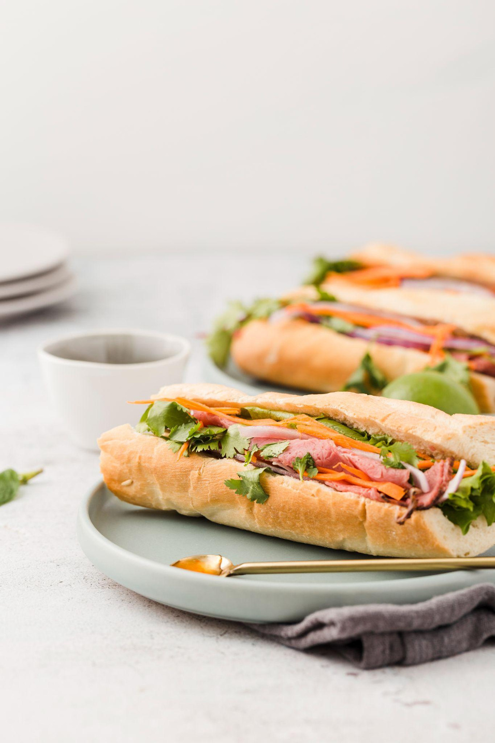




Em hãy nêu thêm một số biểu hiện khác về sự đa dạng của các nền văn hoá trên thế giới mà em biết.

Slide 13




BIỂU HIỆN TÔN TRỌNG SỰ ĐA DẠNG CỦA CÁC DÂN TỘC VÀ CÁC NỀN VĂN HÓA TRÊN THẾ GIỚI
Mỗi dân tộc đều có những nét riêng về tính cách truyền thống, phong tục tập quán, ngôn ngữ... Đó là những vốn quý của nhân loại cần được tôn trọng, kế thừa và phát triển.
Sự đa dạng của các dân tộc và các nền văn hóa trên thế giới.
Tôn trong sự đa dạng của các dân tộc và các nền văn hoá trên thế giới là tôn trong tính cách, truyền thống phong tục tập quán,... của các dân tộc, luôn tích cực tìm hiểu và tiếp thu những giá trị tốt đẹp của các dân tộc, đồng thời thể hiện lòng tự hào chính đáng về dân tộc mình; phê phán những hành vi kị thi, phân biệt chủng tộc và văn hóa

Slide 14









Hoạt động 3
LUYỆN TẬP

Slide 15







Nhiệm vụ 1: Em hãy bày tỏ quan điểm đối với những ý kiến sau.
a) Tiếp thu văn hoá của dân tộc khác sẽ làm mất đi giá trị truyền thống văn hoá của dân tộc mình.
d) Đoàn kết, tôn trọng sự đa dạng của các dân tộc là một trong những việc làm để chống lại phân biệt chủng tộc.
b) Mọi dân tộc trên thế giới đều có quyền bình đẳng.
e) Sử dụng pha trộn nhiều ngôn ngữ khi giao tiếp là thể hiện sự sành điệu, thức thời.
c) Không có nền văn hoá lớn và nền văn hoá nhỏ, chỉ có các nền văn hoá khác nhau.

Slide 16








Nhiệm vụ 2
Em hãy đọc trường hợp sau và nêu suy nghĩ về việc làm của hai bạn.
Bạn Y và bạn K rất yêu thích việc khám phá những nét đặc sắc của các nước trên thế giới nên thường rủ nhau xem những đoạn phim về chủ đề này. Có lần, hai bạn rủ nhau xem phim và nhận ra sự khác biệt khá lớn về hình dáng bên ngoài như màu da, màu mắt, kiểu tóc,... giữa các chủng người. Khi tìm hiểu về các nền văn hoá, cả hai rất ngạc nhiên khi phát hiện ra nhiều điều thú vị. Mỗi nền văn hoá đều gắn với những phong tục, tập quán,… khác nhau. Có khi, cùng một hành động, cử chỉ nhưng giữa các nền văn hoá này lại có ý nghĩa khác nhau. Càng tìm hiểu, bạn Y và bạn K càng say mê. Bạn Y nói với bạn K: "Mình ước mơ sau này sẽ được đi vòng quanh thế giới để trải nghiệm thật nhiều nền văn hoá".
Em hãy nêu một số biểu hiện sự đa dạng của các dân tộc và các nền văn hoá trên thế giới.

Slide 17


Tạm biệt và hẹn gặp lại các em
ở bài học tiếp theo.

